Slide 1



Įvadas

Slide 2
Svetainės talpinimas
Svetainės talpinimo paslauga – perkama arba naudojama nemokamai su apribojimais.
      serveriai.lt, hostex.lt, …
Svetainės talpinimas lokaliai pasiekiama per naršyklę suvedus localhost pagal nutylėjimą:
      WAMP/XAMP jei PHP
      IIS – .NET programavimo kalba, duomenų bazė atskirai.
      Puikiai tinka kūrimo metu naudoti kaip testinę aplinką.

Slide 3
Mokymasis ir pagalba
Bandymų ir klaidų metodas – kartais trunka ilgiau… bet
Interneto portalai:
      W3School (https://www.w3schools.com/) milžiniška bazė ir galimybė testuoti kodą online;
      StackOverflow(http://stackoverflow.com) - iškilusių problemų sprendimai, pasiūlymai, panašios situacijos kaip pas tave.
Pažintys
Google
Knygos
      Jon Duckett „HTML&CSS“ design and build websites
      Glenn Johnson „Programming in HTML5 with JavaScript and CSS3
      Daugybė kitų...

Slide 4
Redaktoriai (editors)
Rodo klaidas
Lengviau skaityti kodą dėl išskyrimo spalvomis
Užbaigia pradėtą elementą
Notepad++, Sublime Text 3 (ar senesnės) ar daug sudėtingesnės rengyklės
Naudosime Notepad++ arba Sublime Text 3 (ar senesnė).

Slide 5


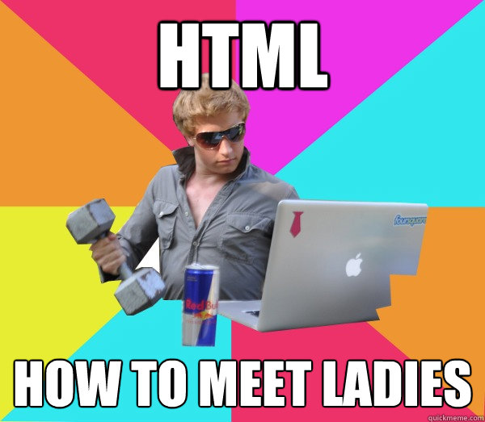
HTML
Kas yra HTML?
Sintaksė
Pagrindiniai elementai
Sąrašai
Lentelės
Semantiniai elementai
Formos
Kiti elementai

Slide 6

CSS
Kas yra CSS?
CSS sintaksė
Bazinės sąvybės
Elementų išdėstymas
Pseudo klasės

Slide 7
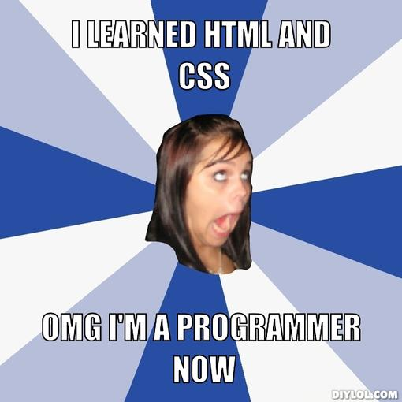

Slide 8

JAVASCRIPT
Kas yra JavaScript ir kokia paskirtis?
Sintaksė
Kur ir kaip užrašoma (HTML dokumente, atskirame *.js faile)
JQuery

Slide 9
Kas yra PHP?
Sintaksė
Kur ir kaip rašoma
Formos reikšmių apdorojimas
Duomenų įkėlimas ir nuskaitymas iš duomenų bazės

Slide 10

Klausimai

